Slide 1
Переработка и утилизация аккумуляторов и батареек. Проект
МКОУ Воронцовская СОШ
Сортировка по уровню заряда при утилизации и переработки.
Выполнил ученик 6 класса Акулов Роман
Руководитель работы Рыбалкин В.Н.

Slide 2
Переработка аккумуляторов и батареек – это проблема, которая сейчас встала перед всеми странами мира.
Из всего объема мирового производства батареек и аккумуляторов перерабатывается только 3%, при этом в каких-то странах больше занимаются переработкой, в каких-то вообще не занимаются. В США перерабатывается около 60% батарей (20-40% литий-ионных и 97% свинцово-кислотных), в большинстве европейских стран перерабатывается 25-45%, в Австралии — около 80%.
В развивающихся странах практически не занимаются переработкой и батареи выбрасываются с бытовым мусором в том числе и в России.

Slide 3
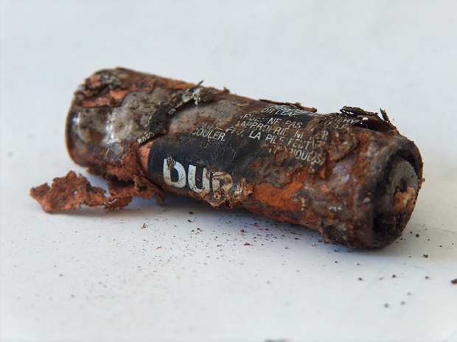
Зачем нужна переработка аккумуляторов батареек?

Slide 4
При попадании на свалку, металлический цилиндр из элемента со временем начинает подвергаться коррозии, и химические элементы постепенно растворяется, просачиваясь в систему водоснабжения. У человека растворимые соединения тяжелых металлов поражают центральную нервную систему, печень и почки, нарушают фосфорно-кальциевый обмен.
1 выброшенная батарейка заражает до 20 кв.м
земли.

Slide 5
При попадании на свалку батарейки в заряженном состоянии, ее корпус может быть поврежден сваленными сверху тяжелыми предметами, а это может привести к протеканию электролита и пожару. Пожары на свалках сложно тушить, при этом в воздух поднимается огромное количество вредных веществ. Так что перед переработкой литиевые батареи сначала полностью разряжаются.

Slide 6
Процесс переработки аккумуляторов и батареек
Если предприятие занимается переработкой различных типов аккумуляторов, то переработка начинается с сортировки батарей в зависимости от состава и уровня заряда. Сортировка достаточно трудоемкий процесс.
Как утверждают перерабатывающие компании, процесс переработки будет тогда выгодным бизнесом, когда наладится постоянный поток отсортированных батарей.

Slide 7
Совместное исследование, проведенное в Европе организациями Battery Back, European Recycling Platform, фондом Energy Saving Trust и брендом Duracell, показало, что в каждой третьей утилизированной батарейке остается до 40 процентов заряда.
Каждая третья выброшенная батарейка не израсходована на 40 процентов!

Slide 8
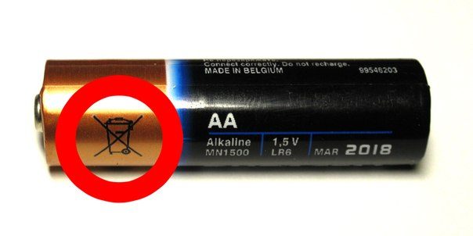
Вредные химические
элементы
Остаточный заряд

Slide 9
Сортировка батареек по уровню заряда при утилизации и переработки.

Slide 10
Общая схема установки.
4
1
3
5
2
1- Бункер для загрузки батареек.
2-конвейер
3- Узел проверки заряда батареек.
4- Лоток для разряженных батареек.
5- сортировочная лопатка.
6 – сервопривод сортировочной лопатки.
На конвейер разряда

Slide 11
От сортировочной лопатки
К загрузочному бункеру
9
7
8
10
7- Конвейер.
8 - сервопривод конвейера.
9 – Узел разряда батарей .
10- Контролер.

Slide 12
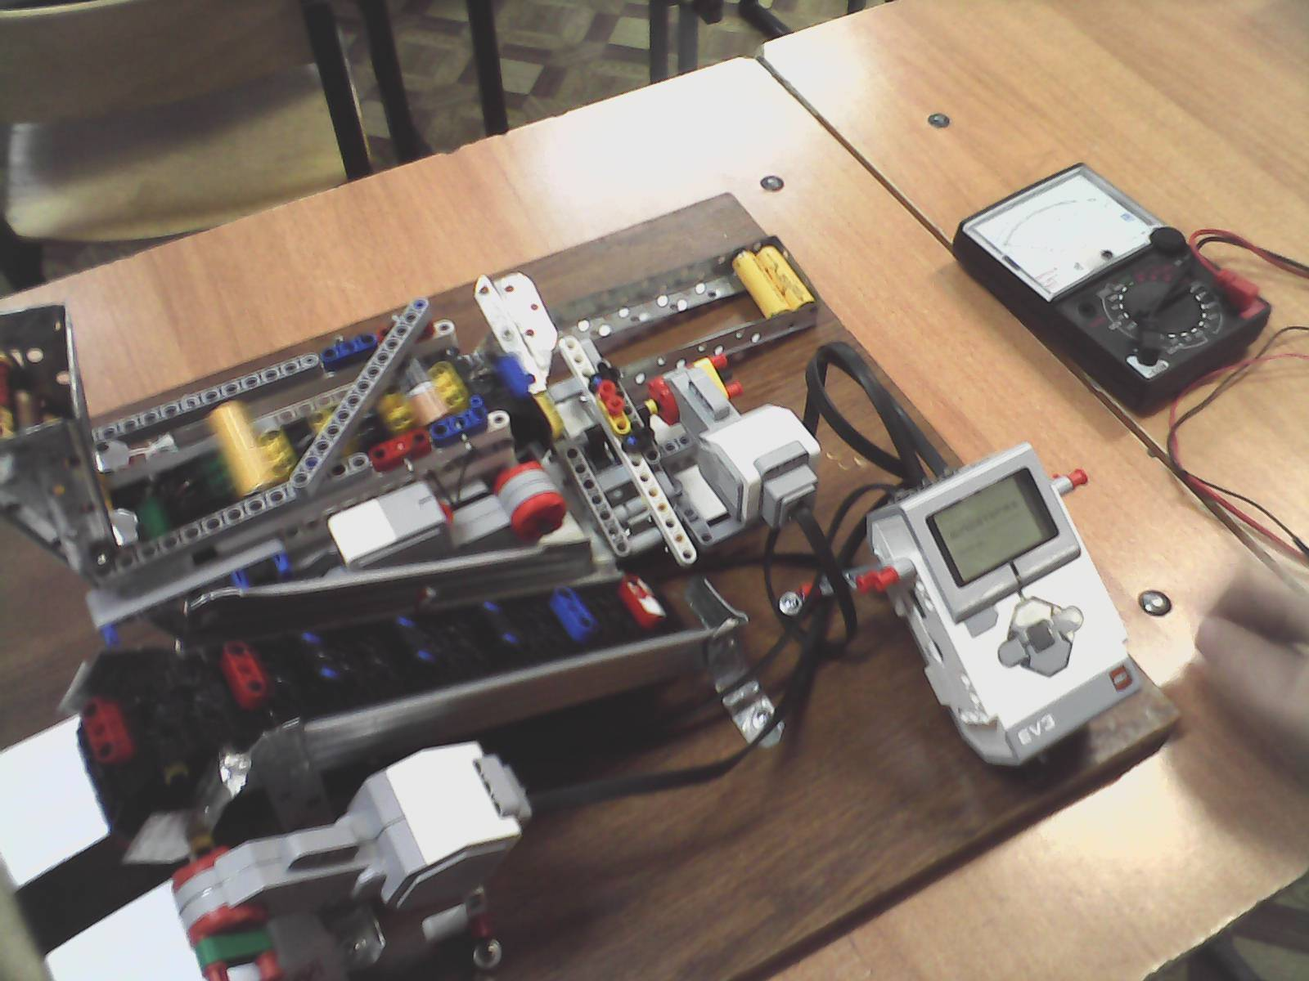

Slide 13
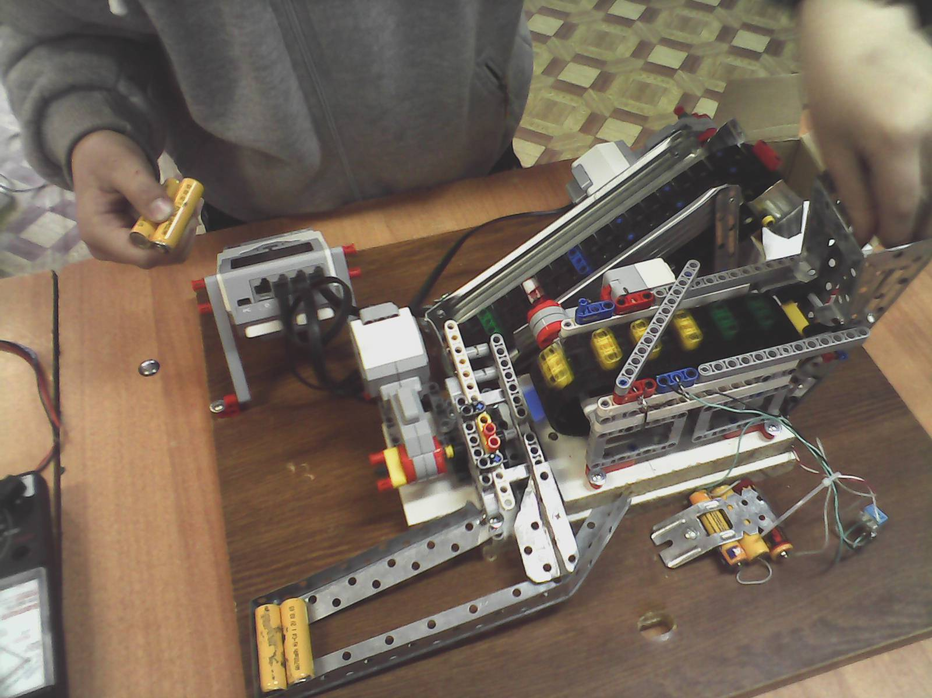

Slide 14
Практическое применение установки.
1. На предприятиях переработки батареек.
2. На пунктах сбора батареек для дальнейшей безопасной транспортировки
к местам утилизации и переработки.
3. В терминалах оплаты мобильной связи и коммунальных услуг с их дополнительной возможностью сбора батареек.
4.В специализированных терминалах для сбора и сортировки батареек.

